Slide 1

.NET 5.0
Jacob Lundberg Squeed, Göteborg

Slide 2
Vad är .NET 5?
Senaste versionen av .NET Core
Hoppar över version 4
Tar bort ”Core” från namnet
Undantaget ASP.NET Core och Entity Framework Core
.NET Core är vägen framåt
Inga nya features för .NET Framework 4.x

Slide 3
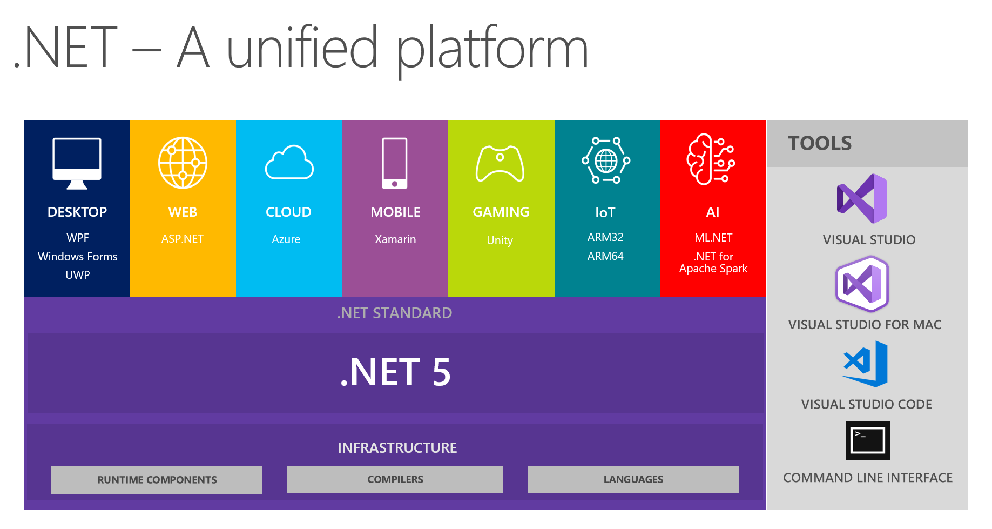
En enad plattform

Slide 4
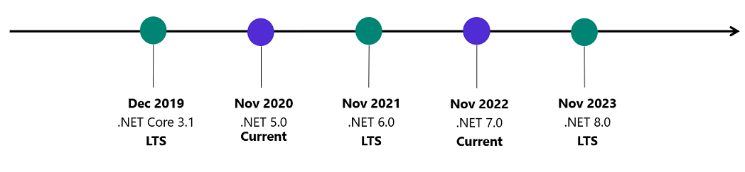
Releaseschema

Slide 5
Nyheter
C# 9 och F# 5
Blazor web assemblies
Windows Arm64
Prestandaförbättringar
Garbage collection
System.Text.Json
System.Text.RegularExpressions
Förminskade runtime containers

Slide 6
Single File Applications
Packar appen och beroenden i en enda fil
Två varianter
Framework dependent
Self contained
Funnits sedan .NET Core 3.0
I .NET 5 behöver filerna inte packas upp

Slide 7
Single File Applications - Publish
CLI
Välj runtime
PublishSingleFile=true
Self contained
Framework dependent
dotnet publish -r win-x64 -p:PublishSingleFile=true --self-contained true
dotnet publish -r win-x64 -p:PublishSingleFile=true --self-contained false

Slide 8
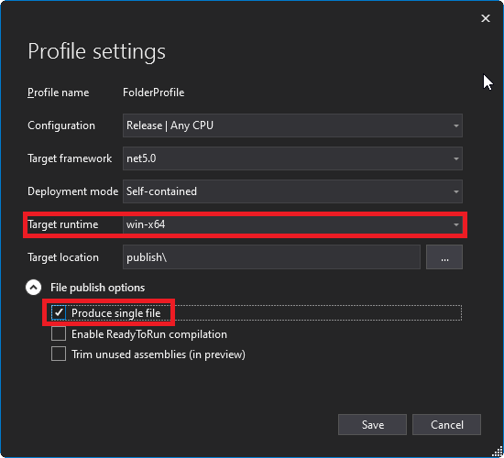
Single File Applications - Publish
Visual Studio
Går inte att göra i VS for Mac

Slide 9
App trimming
Self-contained deployments blir lätt stora
Trimming kan skala bort kod som inte används
Assembly Trimming funnits sedan .NET Core 3.0
Tar bort assemblies som inte anropas
.NET 5 introducerar Member Trimming
”Öppnar” assemblies
Tar bort typer och members

Slide 10
App trimming
Demo

Slide 11
App trimming – se upp
Statisk kodanalys
Upptäcker inte kod som ropas genom Reflections eller Dependency Injection
Kontrollera trimming med kodannotering
End-to-end tester viktiga
Member trimming är en experimentell feature

Slide 12
Cloud Native Investments
Mindre microservices
Mindre container images
Single file applications
App trimming
gRPC - länk
Generera klient- och serverkod från protofil
REST - länk
OpenAPI
Generera klientkod från Swagger

Slide 13
Cloud Native Investments
Demo OpenAPI

Slide 14
Komma igång
Installera 5.0 SDK
Visual Studio
Visual Studio v16.8
Inkluderar SDK
Visual Studio for Mac v8.8
Visual Studio Code
Senaste version av C# eller F# extension

Slide 15
Target Framework Moniker
net5.0
Slår ihop netcoreapp och netstandard
Operativsystem
net5.0-windows
Version
net5.0-windows7
net5.0-windows10.0.17763.0

Slide 16


Uppgradera - .NET Core
Target Framework

Slide 17
Uppgradera - .NET Core
Target Framework
Paketreferenser
Version 5.0.0 eller senare av
Microsoft.AspNetCore.*
Microsoft.EntityFrameworkCore.*
Microsoft.Extensions.*
System.Net.Http.Json

Slide 18
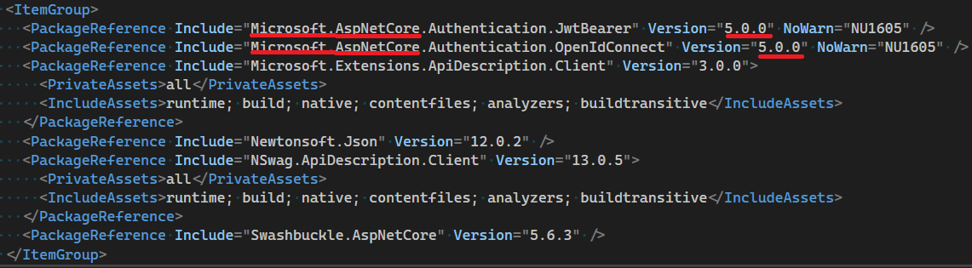

Slide 19
Uppgradera - .NET Core
Target Framework
Paketreferenser
Docker image
Byt från versionstag 3.1 till 5.0
docker pull mcr.microsoft.com/dotnet/core/aspnet:3.1
docker pull mcr.microsoft.com/dotnet/aspnet:5.0

Slide 20
Uppgradera - .NET Framework
Uppdatera solution- och projektfiler
Uppdatera refererade paket
Till version som stödjer .NET 5
Hitta potentiella ersättare

Slide 21
Uppgradera - Hjälpverktyg
.NET Portability Analyzer
Analyserar dependencies
Kartlägger kompabilitet
Try-convert tool
Försöker uppgradera
Identifierar kända fel

Slide 22
Kommande ändringar
.NET 6
Xamarin Forms 5
Single SDK
Cross-platform native UI
Cross-platform web UI
Cloud Native Investments
Performance

Slide 23
Frågor

Slide 24
Länkar
Nytt i .NET 5.0
Single File Applications
App Trimming
.NET Portability Analyzer
Try-convert tool

